Slide 1
BÀI 36: THIÊN NHIÊN BẮC MĨ

Slide 2
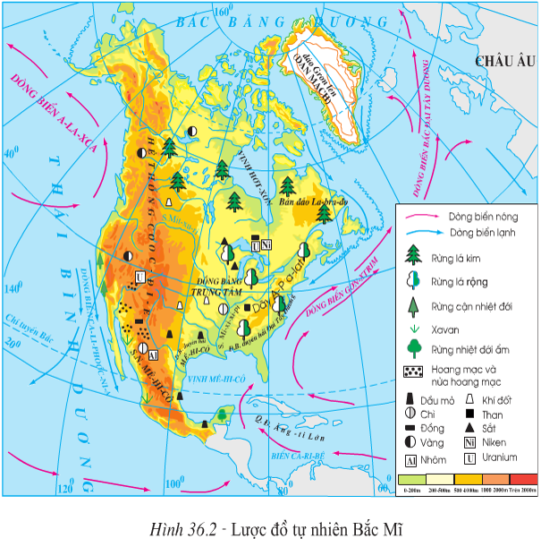
Xác định vị trí khu vực Bắc Mĩ?

Slide 3
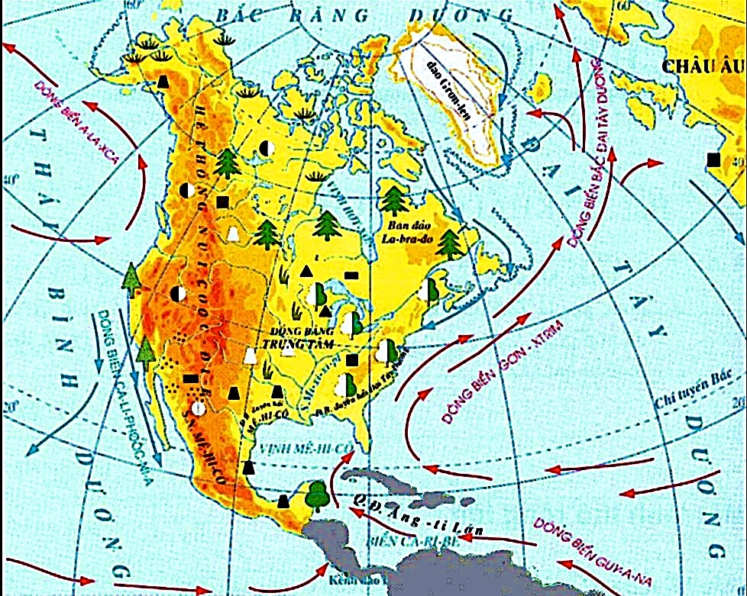
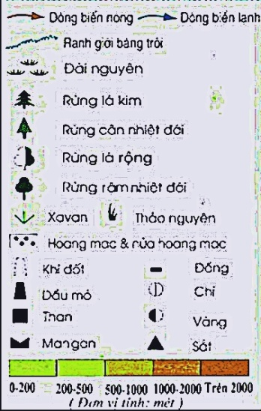
1/ Các khu vực địa hình
❖ Bắc Mĩ tiếp giáp với biển, đại dương nào?
*Vị trí:
+Phía Bắc: giáp Bắc Băng
Dương.
+Phía Tây: giáp Thái Bình
Dương.
+Phía Đông: giáp Đại Tây
Dương.
+Phía Nam: giáp eo đất
Trung Mĩ và quần đảo
Ăng-ti.
Hình 36.2: Lược đồ tự nhiên Bắc Mĩ

Slide 4
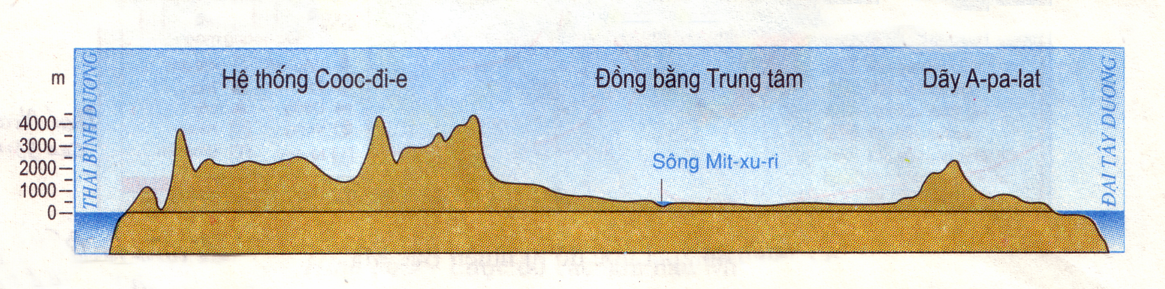
1/ Các khu vực địa hình
Dựa vào hình 36.1 cho biết từ Tây sang Đông địa hình Bắc Mĩ có thể chia thành mấy miền địa hình ?
Hình 36.1: Lát cắt hình Bắc Mĩ cắt ngang Hoa Kì theo vĩ tuyến 40⁰B

Slide 5
1/ Các khu vực địa hình
- Địa hình Bắc Mĩ chia thành 3 miền:
+ Hệ thống Cooc-đi-e ở phía Tây.
+ Miền đồng bằng ở giữa.
+ Miền núi già và sơn nguyên ở phía đông.
Hình 36.1: Lát cắt hình Bắc Mĩ cắt ngang Hoa Kì theo vĩ tuyến 40⁰B

Slide 6
❖ Hãy xác định hệ thống Cooc-đi-e ở phía Tây, miền đồng bằng ở giữa, miền núi già và sơn nguyên ở phía Đông trên hình 36.2?
a/ Hệ thống Cooc-đi-e ở phía tây.

Slide 7
❖ Nêu đặc điểm của hệ thống Cooc-đi-e? Hệ thống Cooc-đi-e có những khoáng sản nào?
a/ Hệ thống Cooc-đi-e ở phía tây.
+ Miền núi trẻ, cao đồ sộ, dài 9000km theo hướng bắc – nam, cao trung bình 3000-4000m.
+ Gồm nhiều dãy chạy song song, xen kẽ các sơn nguyên và cao nguyên.
+ Khoáng sản chủ yếu là đồng, vàng, uranium…

Slide 8
❖ Nêu đặc điểm của miền đồng bằng trung tâm?
b/ Miền đồng bằng ở giữa.
+ Miền đồng bằng trung tâm: Rộng lớn, dạng lòng máng, cao phía Bắc và Tây Bắc, thấp về phía Nam-Đông Nam.

Slide 9
b/ Miền đồng bằng ở giữa.
❖ Xác định hệ thống hồ lớn, hệ thống sông Mi-xi-xi-pi, Mit-xu-ri, cho biết giá trị kinh tế của hệ thống sông hồ của miền đồng bằng trung tâm?

Slide 10
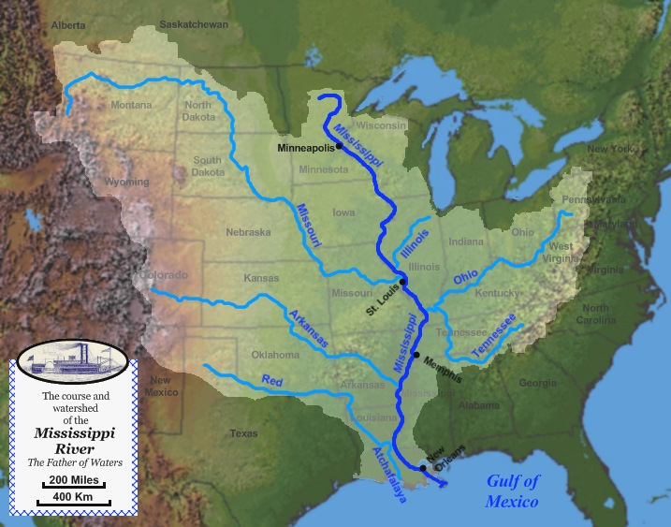

Slide 11
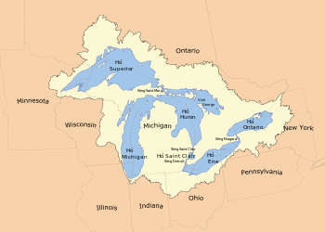
Hệ thống hồ lớn

Slide 12
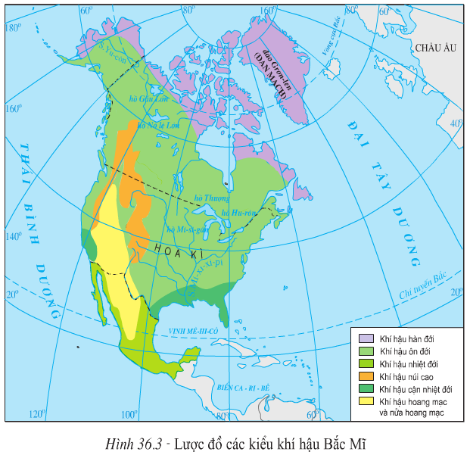
❖ Đọc tên các hồ theo thứ tự từ Bắc xuống Nam?
b/ Miền đồng bằng ở giữa.
+ Hồ Gấu lớn
+ Nô lệ lớn
+ Thượng
+ Hu-rôn
+ Mi-si-gân

Slide 13
❖ Miền núi già và sơn nguyên ở phía Đông có đặc điểm gì? Kể tên các khoáng sản của miền?
c/ Miền núi già và sơn nguyên ở phía đông.
- Là miền núi cổ(già), tương đối thấp,
- Bắc A-pa-lat cao 400m-500m, Nam A-pa-lat cao 1000m-1500m, có nhiều khoáng sản.

Slide 14
❖ Dựa vào hình 36.3, cho biết Bắc Mĩ dọc theo kinh tuyến 100⁰T có các đới khí hậu nào? Đới khí hậu nào chiếm diện tích lớn nhất?
2/ Sự phân hóa khí hậu.
+ Hàn đới
+ Ôn đới chiếm diện tích lớn nhất
+ Nhiệt đới

Slide 15
2/ Sự phân hóa khí hậu.
1/ Tại sao khí hậu Bắc Mĩ có sự phân hóa theo chiều Bắc-Nam?
2/ Giải thích tại sao có sự khác biệt về khí hậu phần phía Tây và phía Đông kinh tuyến 100⁰T của Hoa Kì?

Slide 16
2/ Sự phân hóa khí hậu.
- Phân hóa theo chiều Bắc-Nam (do Bắc Mĩ trải dài từ vĩ tuyến 83⁰B->15⁰B nên từ Bắc Xuống nam có đủ 3 đới khí hậu: hàn đới, ôn đới, nhiệt đới)
- Khí hậu có sự khác biệt giữa phần phía Tây và phía Đông kinh tuyến 100⁰T (do địa hình ngăn cản gió từ Thái Bình Dương thổi vào, sườn Tây đón gió, mưa nhiều có khí hậu nhiệt đới, ôn đới hải dương, sườn Đông khuất gió có khí hậu hoang mạc và nửa hoang mạc)

Slide 17

BÀI 36: THIÊN NHIÊN BẮC MĨ
1/ Các khu vực địa hình.
a/ Hệ thống Cooc-đi-e ở phía tây.
- Là miền núi trẻ, cao đồ sộ, dài 9000km theo hướng Bắc-Nam.
- Gồm nhiều dãy chạy song song, xen kẽ các cao nguyên và sơn nguyên.
- Có nhiều khoáng sản quý, kim loại màu với trữ lượng cao.

Slide 18
BÀI 36: THIÊN NHIÊN BẮC MĨ
1/ Các khu vực địa hình.
b/ Miền đồng bằng ở giữa.
- Cấu tạo địa hình dạng lòng máng lớn.
- Cao phía Bắc và Tây Bắc thấp dần phía Nam và Đông Nam.
- Hệ thống hồ nước ngọt và sông lớn thế giới giá trị kinh tế cao.

Slide 19
BÀI 36: THIÊN NHIÊN BẮC MĨ
1/ Các khu vực địa hình.
c/ Miền núi già và sơn nguyên ở phía đông.
- Là miền núi già cổ thấp có hướng Đông Bắc-Tây Nam.
- Dãy A-pa-lát là miền núi rất giàu khoáng sản.

Slide 20
BÀI 36: THIÊN NHIÊN BẮC MĨ
2/ Sự phân hóa khí hậu.
- Phân hóa theo chiều Bắc-Nam
- Có các kiểu khí hậu hàn đới, ôn đới, nhiệt đới
- Khí hậu ôn đới chiếm diện tích lớn nhất
- Trong mỗi đới khí hậu đều có sự phân hóa theo chiều từ Tây –Đông.
- Sự phân hóa khí hậu theo độ cao thể hiện ở miền núi Cooc-đi-e.

Slide 21

Bài 37: DÂN CƯ BẮC MĨ
1.Sự phân bố dân cư:
❖ Cho biết dân số Bắc Mĩ tính đến năm 2001 là bao nhiêu?
→ Số dân Bắc Mĩ 419,5 triệu người (2001)

Slide 22
1.Sự phân bố dân cư:
❖ Diện tích Bắc Mĩ là bao nhiêu?
→ 24,2 triệu km²
❖ Mật độ dân số Bắc Mĩ là bao nhiêu?
→ Mật độ dân số: Khoảng 20 người/km²

Slide 23
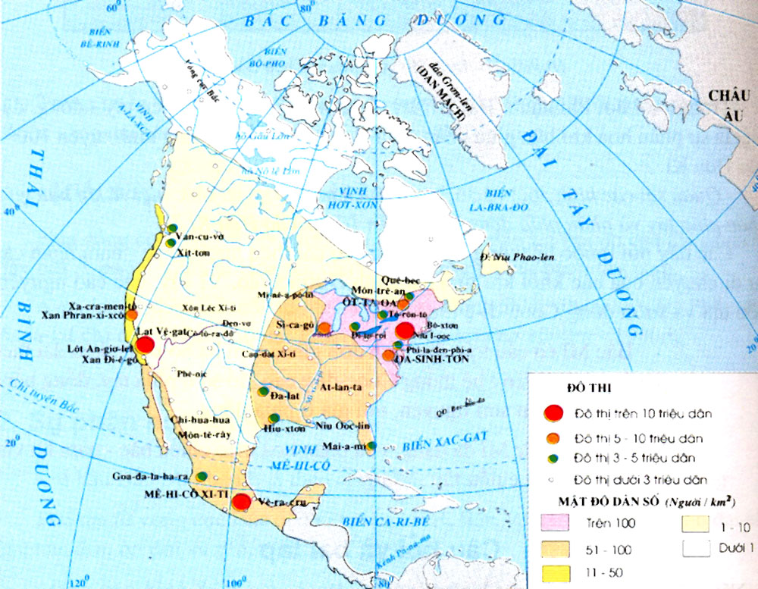
❖ Sự phân hóa của tự nhiên ảnh hưởng đến sự phân bố dân cư như thế nào?
→ Ảnh hưởng của phân hóa tự nhiên, dân cư Bắc Mĩ phân bố rất không đều.

Slide 24
❖ Hoạt động nhóm:
- Dựa vào H37.1 nêu tên khu vực có mật độ tương ứng và giải thích về sự phân bố.
Nhóm 1, 2: Mật độ: <1 ,từ 1-10 và 11-50 người/km².
Nhóm 3,4: Mật độ: từ 50-100 và >100 người/km².

Slide 25
Mật độ dân số (người/km²) | Vùng phân bố chủ yếu | Giải thích về sự phân bố
Dưới 1 | Bán đảo A-la-xca và phía Bắc Canada | Khí hậu rất lạnh giá
Từ 1-10 | Phía Tây hệ thống Cooc-đi-e | Có địa hình hiểm trở, khí hậu khắc nghiệt.
Từ 11-50 | Dải đồng bằng ven biển TBD | Mưa nhiều, khí hậu cận nhiệt.

Slide 26
Mật độ dân số(người/km²⁾ | Vùng phân bố chủ yếu | Giải thích về sự phân bố
50-100 | Phía Đông Hoa Kì | Là khu vực công nghiệp sớm phát triển, mức độ đô thị hoá cao, tập trung nhiều thành phố, khu công nghiệp, nhiều hải cảng
>100 | Ven bờ phía Nam Hồ Lớn và vùng duyên hải ĐB Hoa Kì | Công nghiệp phát triển sớm, mức độ đô thị hoá cao

Slide 27
❖ Tại sao ở miền Bắc và phía Tây dân cư lại thưa thớt như vậy?

Slide 28
Vùng ngũ hồ đông bắc Hoa Kì công nghiệp sớm phát triển, tập trung nhiều thành phố, đô thị, hải cảng lớn→dân cư tập trung đông đúc.
Hệ thống Cooc-đi-e địa hình hiểm trở, bắc Ca-na-đa, Alaxca khí hậu lạnh lẽo→Dân cư thưa thớt.

Slide 29
2. Đặc điểm đô thị:
Tỉ lệ dân đô thị là bao nhiêu?
→ Chiếm trên 76%

Slide 30
2. Đặc điểm đô thị:
❖ Nêu tên các đô thị có quy mô dân số?
- Trên 10 triệu dân.
- Từ 5-10 triệu dân.
- Từ 3-5 triệu dân.

Slide 31
2. Đặc điểm đô thị:
❖ Quan sát hình 37.2 nhận xét sự phân bố các thành phố đô thị Bắc Mĩ?

Slide 32
2. Đặc điểm đô thị:
→ Sự phân bố đô thị Bắc Mĩ: Si-ca-gô có nhiều tòa nhà cao ốc chen chúc bên nhau, dân Si-ca-gô rất đông, chủ yếu hoạt động trong các ngành công nghiệp, dịch vụ,......

Slide 33


Thành phố Si-ca-gô
Niu-York

Slide 34
❖ Xác định 2 dải siêu đô thị từ Bô-xtơn đến Oa-sinh-tơn và từ Sicagô đến Môn-trê-an?

Slide 35
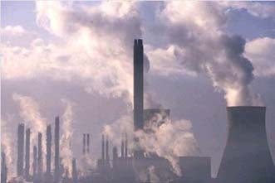
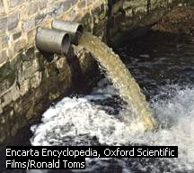
❖ Qúa trình đô thị hoá như vậy có hậu qủa gì?
Ô nhiễm không khí
Ô nhiễm nước

Slide 36
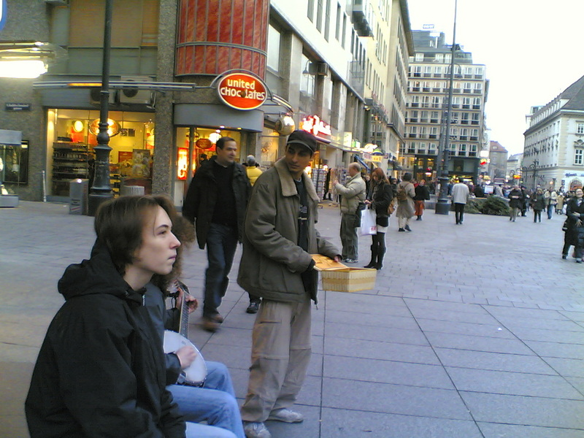
Thất nghiệp

Slide 37
Bài 37: DÂN CƯ BẮC MĨ
1.Sự phân bố dân cư:
- Dân số 419,5 triệu người (năm 2001).
- Mật độ dân số trung bình 20 người/km².
- Phân bố không đều:
+ Nơi đông nhất: Vùng quanh hồ lớn và ven biển.
+ Nơi thưa nhất: Bán đảo Alaxca, Bắc Canada.

Slide 38
Bài 37: DÂN CƯ BẮC MĨ
2/ Đặc điểm đô thị
- Số dân thành thị cũng tăng nhanh và chiếm trên 76% dân số.
- Vào sâu trong nội địa đô thị nhỏ và thưa.
- Sự xuất hiện nhiều thành phố lớn, mới ở miền Nam và ven Thái Bình Dương đã dẫn tới sự phân bố lại dân cư Hoa Kì.

Slide 39
BÀI 38: KINH TẾ BẮC MĨ

Slide 40
1/ Nông nghiệp tiên tiến.
❖ Điều kiện tự nhiên Bắc Mĩ có những thuận lợi gì đối với nền nông nghiệp Bắc Mĩ?

Slide 41
1/ Nông nghiệp tiên tiến.
→ Đồng bằng trung tâm diện tích đất nông nghiệp lớn.
→ Hệ thống sông, hồ lớn cung cấp nước, phù sa.
→Nhiều kiểu khí hậu→ Vành đai công nghiệp chuyên môn hóa cao.
→ Nhiều giống cây, vật nuôi chất lượng, năng suất cao.

Slide 42
NÔNG NGHIỆP CÁC NƯỚC BẮC MĨ (NĂM 2001)
Tên nước | Dân số (triệu người) | Tỉ lệ lao động trong nông nghiệp(*)(%) | Lương thực có hạt (triệu tấn) | Bò (triệu con) | Lợn (triệu con)
Ca- na-đa Hoa kì Mê-hi-cô | 31 284,5 99,6 | 2,7 4,4 28,0 | 44,25 325,31 29,73 | 12,99 97,27 30,6 | 12,6 59,1 17,7
Nhận xét về tỉ lệ lao động trong nông nghiệp ở mỗi nước?
? Tính bình quân lương thực theo đầu người ở mỗi nước?

Slide 43
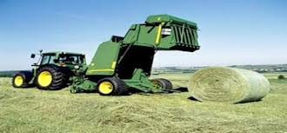
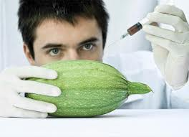
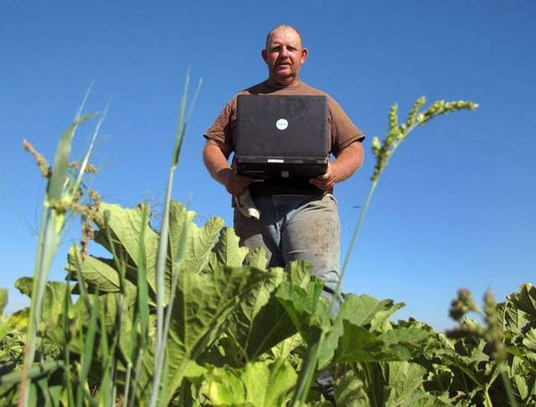
❖ Việc sử dụng khoa học kĩ thuật trong nông nghiệp như thế nào?

Slide 44
→ Các trung tâm khoa học hỗ trợ cho việc tăng năng suất cây trồng, vật nuôi,...
→ Công nghệ sinh học ứng dụng mạnh mẽ.
→ Sử dụng lượng phân hóa học lớn.
→ Phương tiện thiết bị cơ giới nông nghiệp đứng đầu thế giới.
→ Tiếp thị nông sản qua mạng Internet.

Slide 45
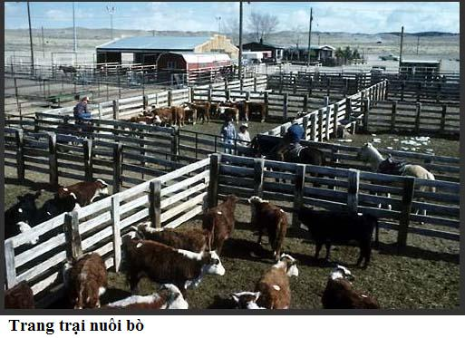
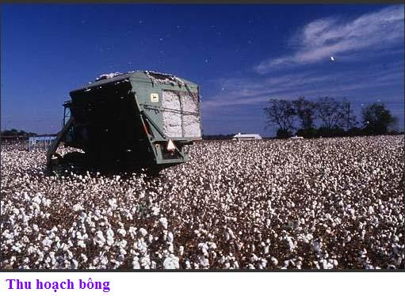
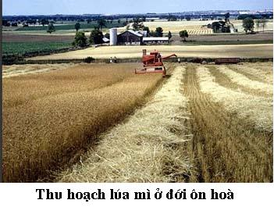
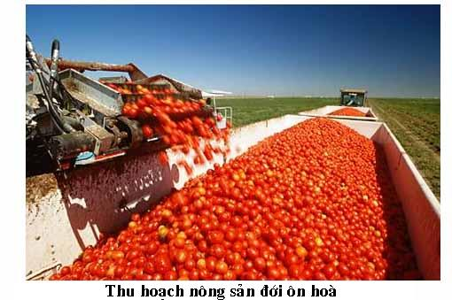
SẢN XUẤT NÔNG NGHIỆP CỦA HOA KỲ

Slide 46

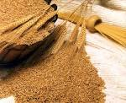
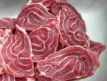


CÁC SẢN PHẨM NÔNG NGHIỆP CỦA CANADA

Slide 47
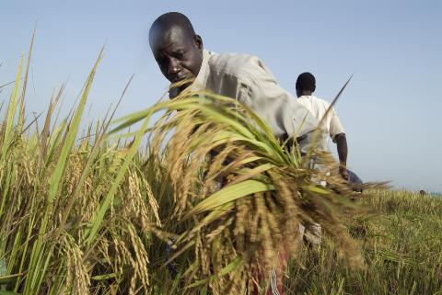
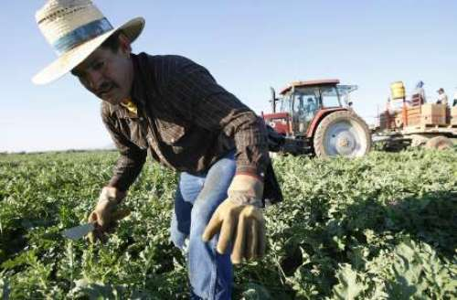
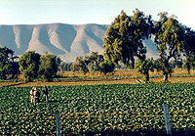

SẢN XUẤT NÔNG NGHIỆP CỦA MÊHICÔ

Slide 48
ĐIỀU KIỆN TỰ NHIÊN
THUẬN LỢI
TRÌNH ĐỘ
KHOA HỌC KỸ THUẬT CAO
SẢN XUẤT NÔNG NGHIỆP ĐẠT HIỆU QUẢ CAO
NỀN NÔNG NGHIỆP HÀNG HÓA
Đặc điểm chung của nông nghiệp Bắc Mỹ?

Slide 49
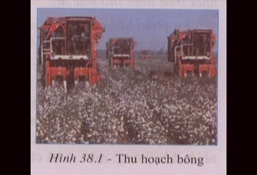
❖ Nền nông nghiệp Bắc Mĩ có đặc điểm gì?
→ Hoa Kì, Ca-na-đa có diện tích đất nông nghiệp lớn, trình độ khoa học kĩ thuật tiên tiến, phát triển nền nông nghiệp hàng hóa quy mô lớn

Slide 50
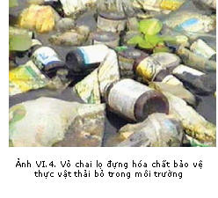
❖ Mặc dù đã đạt đến trình độ tiên tiến, nhưng nông nghiệp ở Bắc Mĩ vẫn còn những hạn chế gì ?
→ Thời tiết khí hậu biến động bất thường, nông sản có giá trị cao bị cạnh tranh trên thị trường, sử dụng nhiều thuốc trừ sâu, phân hóa học,.....

Slide 51
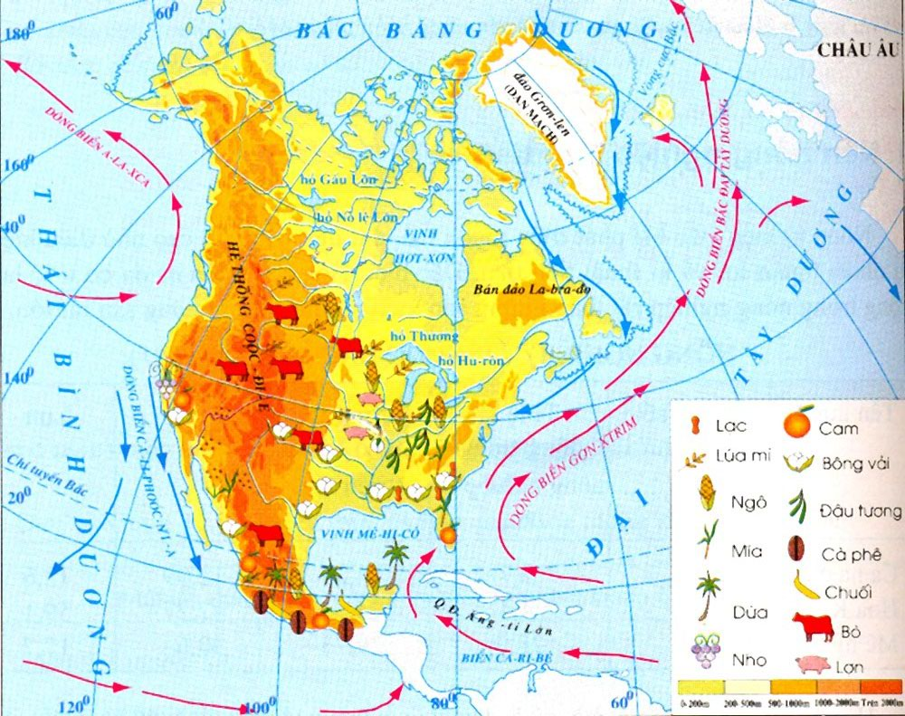
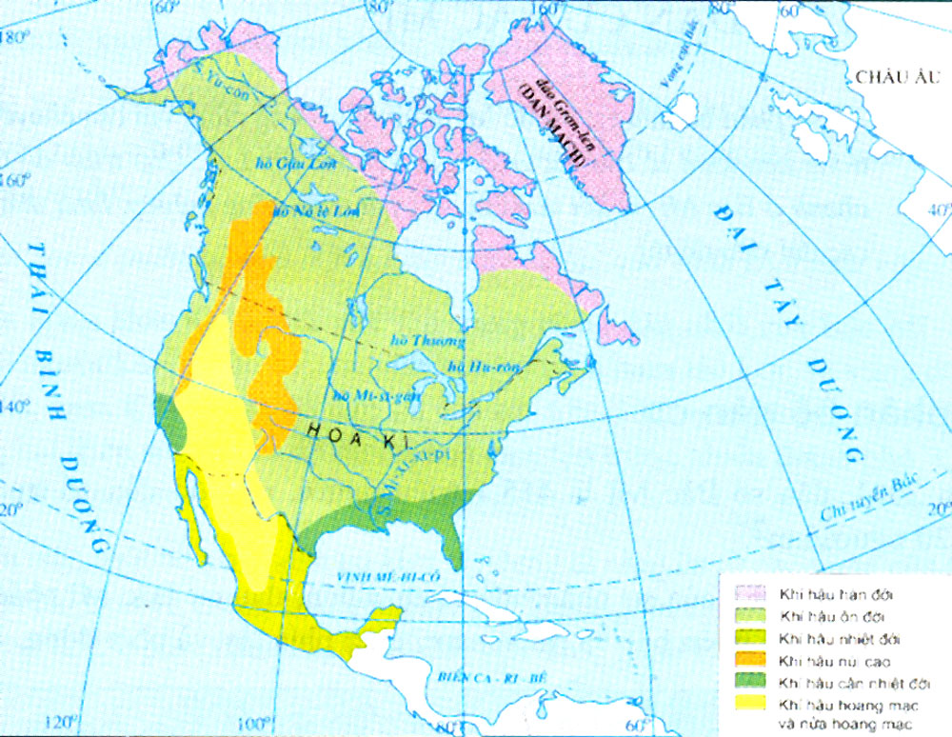
Lược đồ noâng nghieäp Baéc Mó.
Lược đồ khí haäu Baéc Mó
Quan sát 2 lược đồ: Nhận xét sự phân bố 1 số sản phẩm trồng trọt và chăn nuôi trên lãnh thổ Bắc Mỹ, giải thích vì sao có sự phân bố như vậy?

Slide 52
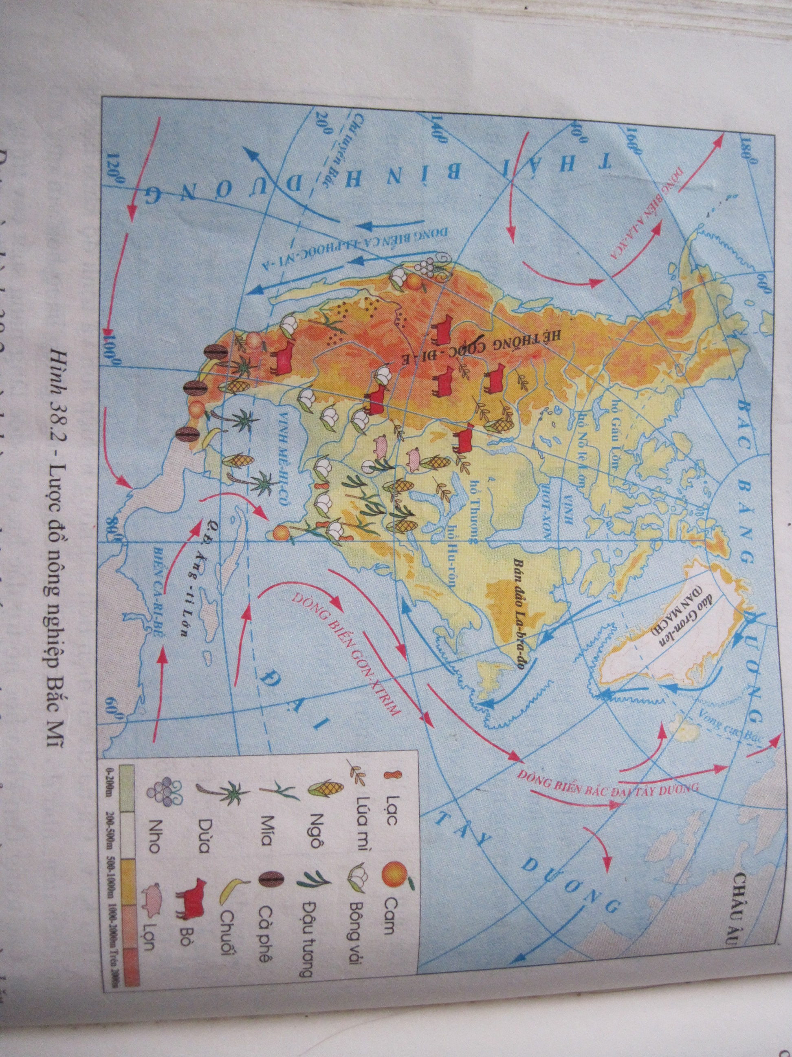


Ca-na-®a
Hoa K×
Mª-hi-c«

Slide 53
Ca-na-®a
Hoa K×
Mª-hi-c«

Slide 54
BÀI 38: KINH TẾ BẮC MĨ
1/ Nông nghiệp tiên tiến.
a/ Những điều kiện cho nền nông nghiệp Bắc Mĩ phát triển.
- Các điều kiện tự nhiên thuận lợi.
- Có trình độ khoa học kĩ thuật tiên tiến.
- Các hình thức tổ chức tổ chức sản xuất hiện đại.

Slide 55
BÀI 38: KINH TẾ BẮC MĨ
1/ Nông nghiệp tiên tiến.
b/ Đặc điểm nông nghiệp.
- Nền nông nghiệp phát triển mạnh đạt trình độ cao.
- Phát triển được nền nông nghiệp hàng hòa với quy mô lớn.
- Nền nông nghiệp ít sử dụng lao động, sản xuất ra khối lượng hàng hóa cao năng xuất lao động rất lớn.

Slide 56
BÀI 38: KINH TẾ BẮC MĨ
1/ Nông nghiệp tiên tiến.
c/ Các vùng nông nghiệp Bắc Mĩ.
- Sự phân bố sản xuất nông nghiệp có sự phân hóa từ Bắc xuống Nam.

Slide 57
BÀI 38: KINH TẾ BẮC MĨ
1/ Nông nghiệp tiên tiến.
d/ Những hạn chế trong nông nghiệp Bắc Mĩ.
- Nông sản có giá thành cao bị cạnh tranh mạnh.
- Gây ô nhiễm môi trường do sử dụng nhiều phân hóa học, thuốc trừ sâu,....

